Slide 1
Förvaltningsprocessen och rättegångsbalken
Michaela Ribbing

Slide 3
Förvaltningsprocessrätt
- vad är det?

Slide 4
Definitioner
Ragnemalm:
avser både förfarandet i förvaltningsmyndighet och förvaltningsdomstol
Lavin m.fl.:
avser de regler och principer som gäller förfarandet i förvaltningsdomstol

Slide 5
Förvaltningsprocessens karaktärsdrag
Hur kan man identifiera karaktärsdragen?
Läsa litteratur på området
En jämförelse mellan förvaltningsprocessen och den allmänna processen och förvaltningsdomstolar och allmän domstol

Slide 6
Förvaltningsprocessuella karaktärsdrag
Överprövning av beslut
En lättillgänglig och enhetlig processlag
Skriftlig handläggningsform

Slide 7
1. Överprövning av förvaltningsbeslut
Rättskipningsuppgiften
Vidsträckt innebörd
Organisationen av rättskipningsuppgiften
Kontrollfunktion
Domstolen kontrollerar förvaltningsmyndigheternas beslut utifrån offentligrättslig reglering
Tvåpartsprocess
Enskilt intresse mot allmänt intresse

Slide 8
2. En lättillgänglig och enhetlig processlag
Förvaltningsprocesslagen, FPL
I princip samma processregler i alla instanser
Flexibilitet – ej detaljreglering
2 § FPL – subsidiär
Hänvisningar till RB
Regelmassan utspridd i och omfattar olika författningar

Slide 9
3. Skriftlig handläggningsform
Huvudregeln med skriftlighet – 9 § FPL
Skälet till skriftlighet - snabb, billig och enkel process
Muntliga inslag i handläggningen – måste finnas skäl för muntlighet - speciallag, 9 § FPL, art. 6 EKMR

Slide 10
Förvaltningsprocessuella karaktärsdrag och dess betydelse
Karaktärsdragen bildar de grundförutsättningar som förvaltningsprocessen vilar på
Karaktärsdragen har betydelse för användningen av RB
Karaktärsdragen får betydelse för bedömningen om det finns skäl för en annan ordning i förvaltningsprocessen än i allmän process eller för en likartad lösning

Slide 11
Förvaltningsprocessen
och
rättegångsbalken

Slide 12
Tre centrala anknytningspunkter till RB
Hänvisningar i FPL till regler i RB
Likartade regler i FPL och RB
Oreglerade processuella situationer i FPL där HFD knutit an till en regel i RB

Slide 13
1. Hänvisningar till RB

Slide 14
Hänvisningarna
Utgör en stor del av regelmassan för förvaltningsdomstolarna
Avser vissa processuella situationer - förfarandet vid muntlig förhandling, hanterandet av bevisning, jäv, laga förfall och omröstning
Tre formuleringssätt för hänvisningarna och det finns en skillnad i innebörd mellan de olika formuleringarna

Slide 15
Några slutsatser om hänvisningarna
Innebörden av de flesta regler i RB är huvudsakligen samma i förvaltningsprocessen
Sällan som hänvisningarna varit föremål för HFD:s prövning
En viktig slutsats är att utgångspunkten för tillämpningen av reglerna i RB alltid ska tas i ett förvaltningsprocessuellt sammanhang

Slide 16
2. Likartade regler

Slide 17
Likartade regler
Skiftande processuella situationer och olika situationer under domstolens handläggning
Regler av ”allmän innebörd” som kan tillämpas oavsett domstolsslag
Två faktorer är styrande för att likartade regler införts:
Processekonomiska- och effektivitetsskäl
Tydlighets- och rättssäkerhetsskäl för enskilda

Slide 18
Några slutsatser om likartade regler
Innebörden av en regel i FPL är huvudsakligen motsvarande som en likartad regel i RB eller tvärtom
En regel i RB har begränsad betydelse för tillämpningen av den motsvarande regeln i FPL
HFD har vid tolkning av en regel i FPL sällan uttryckligen hänfört sig till den motsvarande regeln i RB
HFD ger uttryck för att utgångspunkten alltid ska tas i ett förvaltningsprocessuellt sammanhang

Slide 19
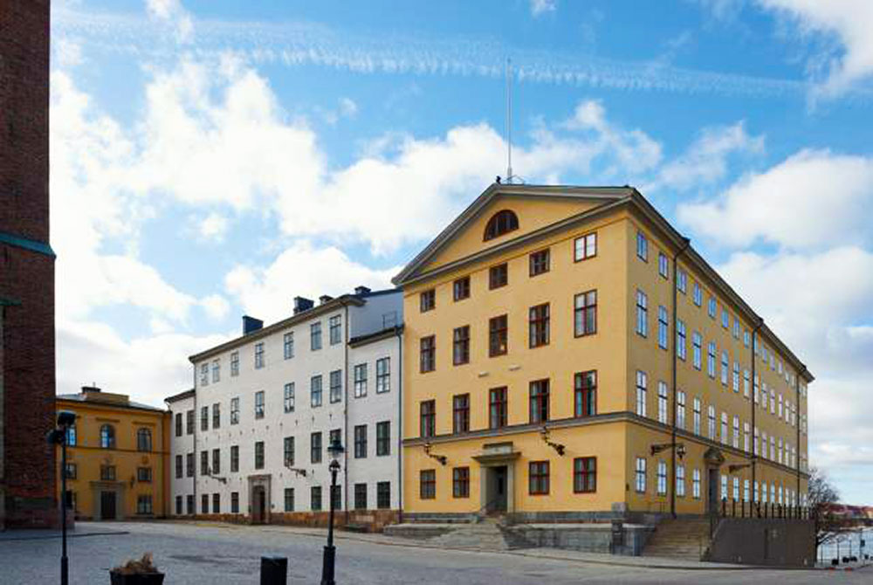
3. Oreglerade processuella
situationer

Slide 20
Oreglerade processuella situationer i FPL där HFD knutit an till RB
I vissa fall har frågor kring situationerna lämnats avsiktligt oreglerade i FPL och överlämnats till rättspraxis att lösa
Skiftande processuella situationer och olika situationer under domstolens handläggning
Huvudsakligen finns inga uttryckliga uttalanden om att vägledning bör sökas i RB om en situation skulle bli föremål för bedömning

Slide 21
Analogier till RB - ”Fake news”?
HFD har i begränsad omfattning hänfört sig till en regel i RB i oreglerade processuella situationer
Forskningen visar en tendens att HFD tar intryck av en regel i RB för att:
1. Förklara att en processuella princip som finns reglerad i RB även gäller i förvaltningsprocessen
2. Introducera ett processuellt institut
Det står klart att utgångspunkten alltid tas i förvaltningsprocessuellt sammanhang

Slide 22
Några övergripande slutsatser

Slide 23
Rättegångsbalkens roll i förvaltningsprocessen
Införandet av FPL har minskat behovet av att söka ledning i RB
Den roll RB spelar är begränsad – RB utgör ett undantag i förvaltningsprocessen
En regel i RB ”tillämpas” inte direkt, annat än det finns en hänvisning i FPL till regeln
Den allmänna utgångspunkten är alltid FPL och ett förvaltningsprocessuellt sammanhang

Slide 24
TACK!

